Slide 1
LUYỆN TẬP PHÂN TÍCH THIẾT KẾ THUẬT TOÁN
SEMINAR MÔN HỌC
PHÂN TÍCH THIẾT KẾ THUẬT TOÁN – CS112.L21
NHÓM 1
Phạm Quang Vinh - 19522526
Nguyễn Minh Trí - 19522389
Trương Xuân Linh - 19521759
Huỳnh Đỗ Tấn Thành - 19522227

Slide 2
18

Slide 3
ALGORITHMS
ALGORITHMS
GREEDY APPROACH
BRUTE FORCE
COMPLETED SEARCH
BACKTRACKING
BRANCH AND BOUND
DIJKSTRA ALGORITHM
WHARSHALL - FLOYD ALGORITHM
GRAPH ALGORITHMS
DFS - DEPTH FIRST SEARCH
BFS - BREADTH FIRST SEARCH
ALGORITHMS
DYNAMIC PROGRAMMING TOP DOWN
DYNAMIC PROGRAMMING
DYNAMIC PROGRAMMING BOTTOM UP
COUNTER CLOCKWISE TURN
CLOSEST PAIR
VORONOI DIAGRAM
GEOMETRIC ALGORITHMS
CONVEX HULL - GRAHAM ALGORITHM
TRANSFORMATIONS
HOUGH TRANSFORM
DIVIDE AND CONQUER
RAY - CASTING

Slide 4
Table of Contents
review
PROBLEM 1
01
02
PROBLEM 2
PROBLEM 3
03
04
ÔN TẬP CÁC THUẬT TOÁN ĐÃ HỌC VỚI KAHOOT
MÃ ĐI TUẦN (KNIGHT’S TOUR)
ĐỊA CHỈ IP
TRÒ CHƠI Ô CHỮ
(BOGGLE GAME)

Slide 5

01
REVIEW
REVIEW
REVIEW
REVIEW

Slide 6
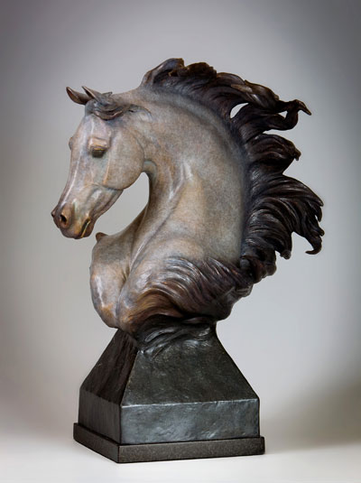
02
PROBLEM 1 KNIGHT’S TOUR
PROBLEM1
PROBLEM1
PROBLEM1

Slide 7
Knight’s tour – mã đi tuẦn
Quy tắc quân mã trong cờ vua
Mã đi tuần (hay hành trình của quân mã) là bài toán về việc di chuyển một quân mã trên bàn cờ vua (8 x 8). Quân mã được đặt ở một ô trên một bàn cờ trống nó phải di chuyển theo quy tắc của cờ vua để đi qua mỗi ô trên bàn cờ đúng một lần. Trong bài này, chúng tôi xin giới thiệu về bài toán thú vị này và những điều có thể khai thác được qua bài toán.
Trong cờ vua, quân Mã là quân có cách đi phức tạp nhất. Xét một quân Mã đang đứng trên bàn cờ và tất cả các hình chữ nhật 2 x 3 nhận ô mà quân Mã đó đang đứng làm đỉnh. Quân Mã đó có thể đi tới các đỉnh khác màu với đỉnh nó đang đứng của bất kỳ hình chữ nhật 2 x 3 nào, miễn là đỉnh đó không nằm ngay cạnh đỉnh nó đang đứng.
Quân Mã có thể nhảy qua tất cả các quân khác để đến ô nó muốn, miễn là ô đó chưa bị ai chiếm giữ. Nói nôm na là quân Mã không bị cản. Khác với cờ tướng, nơi mà quân Mã có thể bị cản nếu có quân nào đứng ngay trước mặt nó, trong cờ vua, nước đi của quân Mã không có tính chất này.
Khi một quân Mã đứng ở cạnh bàn cờ, số nước đi có thể của nó sẽ bị thu hẹp xuống còn nhiều nhất là một nửa số nước đi ban đầu. Đặc biệt, nếu nó đứng ở một trong bốn góc bàn cờ, nó chỉ đi được tối đa hai nước. Câu nói “Mã ở rìa cũng giống như đồ trang trí” từ đây mà ra.

Slide 8
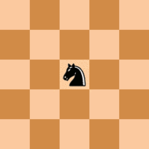
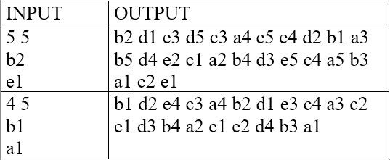
Knight’s tour – mã đi tuẦn
Đề Bài
Viết chương trình tìm lời giải cho bài toán mã đi tuần.
Mỗi trạng thái là danh sách các ô mà mã đã đi qua. Từ một trạng thái, mã có thể thực hiện hành động nhảy đến một ô tiếp theo mà nó chưa đi qua. Các hành động này được đặc trưng bởi chênh lệch tọa độ (cột rồi tới dòng) giữa ô hiện tại mã đang đứng và ô nó sẽ nhảy tới.
Các hành động được phát sinh lần lượt theo thứ tự:
(2, 1), (1, 2), (2, -1), (-1, 2), (1, -2), (-1, -2), (-2, 1), (-2, -1).
Chương trình sẽ nhận vào trạng thái ban đầu gồm các thông tin là số dòng, số cột của bàn cờ, tọa độ ô đầu tiên mã đang đứng cùng toạ độ lúc con mã kết thúc. Và xuất ra màn hình trạng thái kết thúc.
a
b
c
d
e
1
2
3
4
INPUT
Hàng đầu tiên chứa 02 số nguyên dương a, b: là kích thước bàn cờ.
Hàng tiếp theo chứa một chuỗi ghi tọa độ ô đầu tiên mã đang đứng.
Hàng cuối cùng chứa một chuỗi ghi tọa độ ô cuối cùng mã quân mã đứng khi kết thúc đi tuần.
OUTPUT
Danh sách các ô mã sẽ đi qua từ vị trí đầu đến vị trí cuối.
Nếu không tìm được danh sách nào xuất ra Not Found.
5

Slide 9
Knight’s tour – mã đi tuẦn
Computational Thinking
Có:
Kích thước bàn cờ: a (dòng), b (cột)
Vị trí bắt đầu, vị trí kết thúc của quân mã khi đi tuần
Tìm:
Danh sách các ô quân mã đi qua từ vị trí đầu đến vị trí cuối
abstraction
decomposition
Chia vấn đề thành:
Xây dựng nước đi cho quân mã.
Kiểm tra tính hợp lệ của nước đi.
Tìm đường đi quân mã
Nhận thấy:
Tìm đường đi của quân mã.
Khi quân mã ko thể tiếp tục đi mà chưa đi qua hết các ô của bàn cờ thì quay lui tìm hướng mới
=> Có thể áp dụng Backtracking
pattern recognition

Slide 10
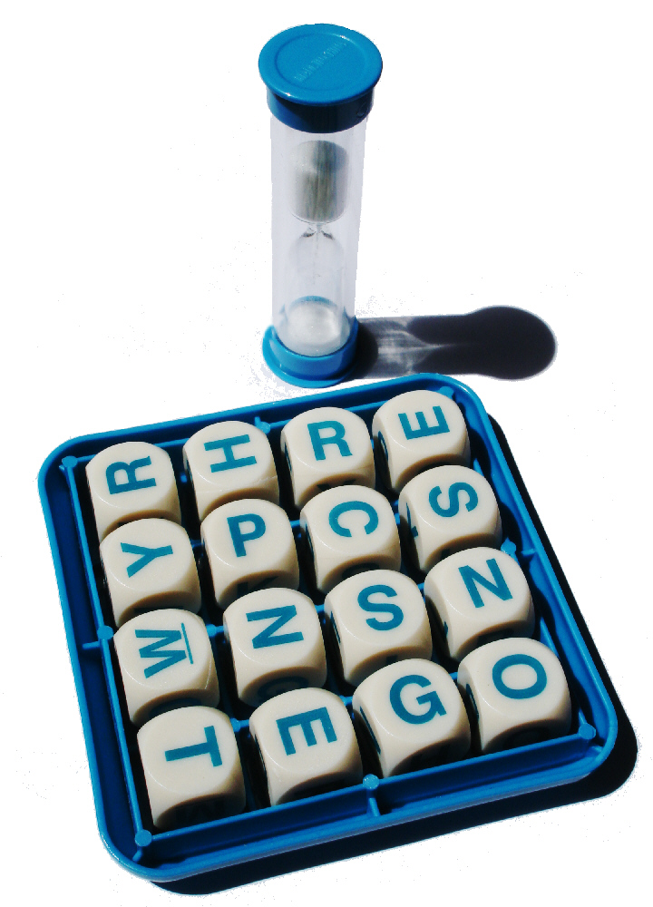
03
Problem 2
Boggle game
BOGGLE
BOGGLE
BOGGLE

Slide 11
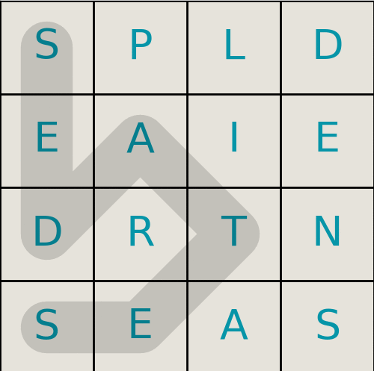
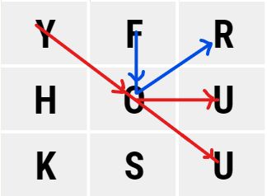
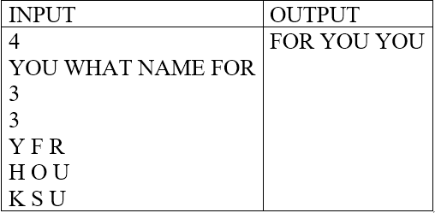
Boggle game
Đề Bài
Thành và Trí là hai người bạn sống chung Ký túc xá với nhau. Vào những ngày cách ly không có gì làm, 2 bạn quyết định cùng nhau chơi boggle game (trò chơi tìm chữ). Luật chơi như sau:
Trí sẽ tạo ra một bảng M*N chứa các chữ cái viết hoa
Thành sẽ tạo ra một bộ từ điển chứa W các từ viết hoa
Cuối cùng, hai người sẽ cùng tìm các từ trong từ điển có xuất hiện trong bảng bằng cách nối các ký tự trong bảng lại với nhau
Điều kiện : Hai chữ cái liên tiếp được nối phải liền kề nhau (có thể theo chiều dọc, ngang hoặc chéo), các ký tự chỉ được đi qua 1 lần trong mỗi đường nối.
Tuy nhiên, vì chậm chạp hơn, nên Trí toàn thua. Hãy giúp Trí viết một chương trình bằng Python để giải quyết bài toán trên
INPUT:
Dòng 1: Số nguyên W
Dòng 2: W từ viết hoa khác nhau.
Dòng 3: Số nguyên M
Dòng 4: Số nguyên N
M dòng tiếp theo, mỗi dòng chứa
N chữ cái viết hoa.
OUTPUT:
Các từ xuất hiện trong từ điển thỏa mãn luật chơi, mỗi từ in cách nhau bởi khoảng trắng, sắp xếp theo bảng chữ cái (A->Z)

Slide 12
Boggle game
Computational Thinking
Có:
Dictionary: Mãng các từ khác nhau.
Board: Ma trận các ký tự.
Tìm: đường nối các ký tự trong Board tạo thành từ trong Dictionary (Các ký tự chỉ được đi qua 1 lần trong mỗi đường nối)
abstraction
Chia vấn đề thành:
Tạo từ (Tìm đường nối các điểm ký tự trong Board.)
So sánh từ vừa tạo được với các từ trong Dictionary.
Xếp các từ tìm được theo thứ tự bảng chữ cái
decomposition
Nhận thấy:
Dạng của các bài toán đồ thị: đỉnh là các ký tự và cạnh là các đường nối.
Tìm đường đi trong đồ thị
Duyệt một đỉnh khám phá các đỉnh lân cận
Có thể áp dụng BFS - Breadth first search
pattern recognition

Slide 13
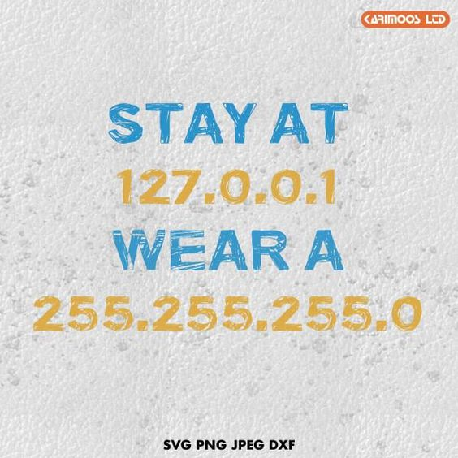
04
Problem 3 Ip-address
Ip-address
Ip-address
Ip-address

Slide 14
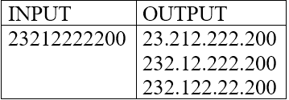
Ip-Address
Đề Bài
Bạn Zinh đi cấu hình mạng cho tiệm net. Bạn ghi tài liệu lại cho chủ tiệm nhưng do dùng phần mềm gõ văn bản quá tốt mà các dấu chấm trong chuỗi ghi địa chỉ IP của các máy bị biến mất hết. Hãy giúp chủ quán đoán tất cả các địa chỉ IP có thể có từ một địa chỉ IP ghi thiếu dấu chấm.
INPUT:
Chuỗi số nguyên S
OUTPUT:
Ứng với mỗi địa chỉ IP có thể được ghi bởi chuỗi S, xuất địa chỉ IP đó ra trên một dòng.
VÍ DỤ:

Slide 15
ip-address
Computational Thinking
Có:
Chuỗi các số nguyên S
Tìm:
Các địa chỉ IP có thể tạo từ chuỗi S bằng cách thêm dấu chấm.
abstraction
Chia vấn đề thành:
Tìm tất cả các trường hợp khi thêm dấu chấm vào chuỗi S.
Kiểm tra xem có phải là địa chỉ IP không.
decomposition
Nhận thấy:
Duyệt hết các trường hợp tìm trường hợp thỏa.
=> Có thể áp dụng thuật toán Brute force.
Hoặc có thể quay lui lại để giảm số lần duyệt
=> Có thể áp dụng thuật toán Backtracking.
pattern recognition

Slide 16
Thanks
thanks
Do you have any question ?

